Slide 1
中国探月工程发射计划

Slide 2
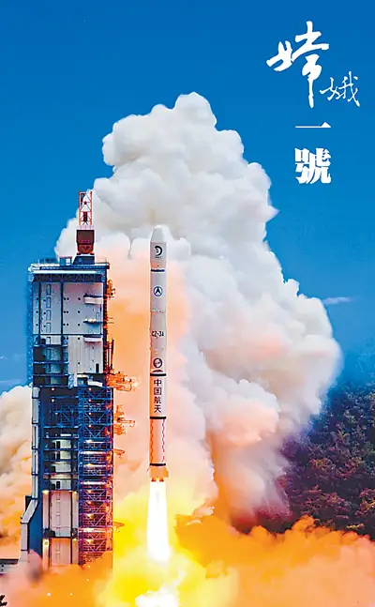
嫦娥一号
嫦娥一号是中国探月计划中的第一颗绕月人造卫星，以中国古代神话人物嫦娥命名。
嫦娥一号卫星首次绕月探测的成功，树立了中国航天的第三个里程碑，突破了一大批具有自主知识产权的核心技术和关键技术，使中国成为世界上为数不多具有深空探测能力的国家。

Slide 3
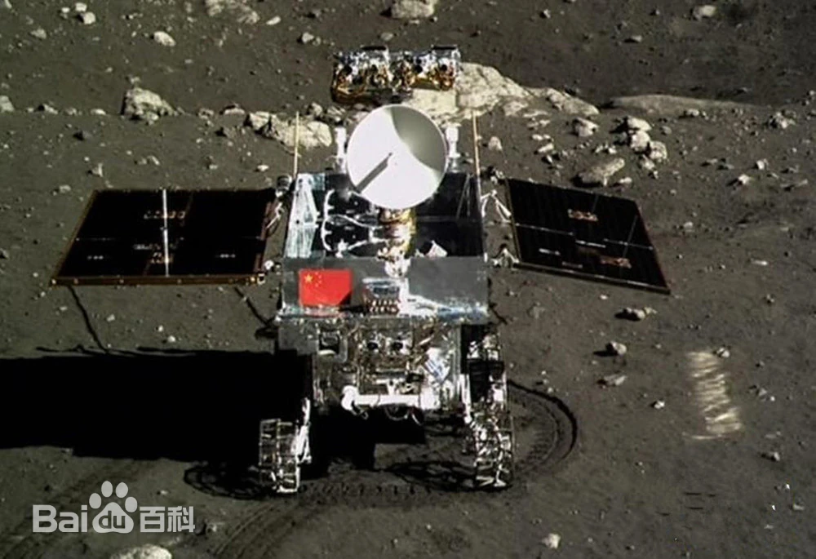
嫦娥二号和嫦娥三号
嫦娥二号是中国探月计划中的第二颗绕月人造卫星，也是中国探月工程二期的技术先导星。
嫦娥三号是中国探月工程二期发射的月球探测器，由着陆器和巡视器（“玉兔号”月球车）组成。

Slide 4
嫦娥四号和嫦娥五号
嫦娥四号是中国探月工程二期发射的月球探测器，也是人类第一个着陆月球背面的探测器；实现了人类首次月球背面软着陆和巡视勘察，意义重大，影响深远。
嫦娥五号由中国国家航天局组织实施研制，是中国首个实施无人月面取样返回的月球探测器，为中国探月工程三期的收官之战。嫦娥五号任务是中国探月工程的第六次任务，实现了中国首次月球无人采样返回，助力月球成因和演化历史等科学研究。

Slide 5
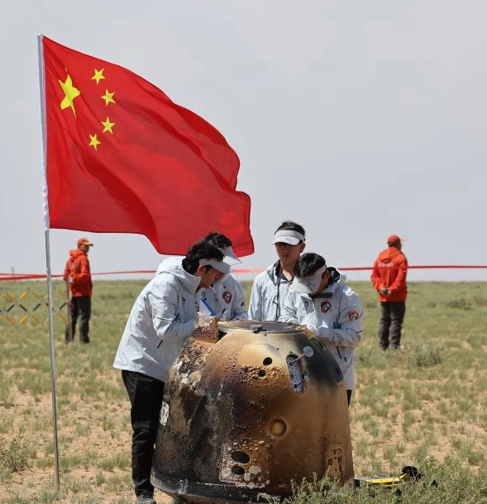
嫦娥六号
嫦娥六号是中国嫦娥探月计划第六个探测器，着陆区为月球背面南极-艾特肯盆地。进行形貌探测和地质背景勘察等工作，去发现并采集不同地域、不同年龄的月球样品。
2024年5月3日，搭载嫦娥六号探测器的长征五号遥八运载火箭，在中国文昌航天发射场点火发射；6月25日，嫦娥六号返回器准确着陆于内蒙古四子王旗预定区域。经初步测算，嫦娥六号任务采集月球背面样品1935.3克。
嫦娥六号任务自发射后历经53天，11个飞行阶段，突破了月球逆行轨道设计与控制、月背智能快速采样、月背起飞上升等关键技术，首次获取月背的月球样品，并搭载4台国际载荷，开展了务实高效的国际合作。

